Slide 1

فرسان ديسمبر
قطوف من بستان التنمية الذاتية

Slide 2

هو كتاب من تأليف الكاتب الأمريكي روبرت كيوساكي بالاشتراك مع شارون إل.ليتشر. وموضوعه هو التأكيد على أهمية الاستقلال المالي وبناء الثروة عن طريق شرح العديد من الوسائل كالاستثمار وامتلاك الأصول والاستثمار بها والبدء في مشروع تجاري بالإضافة إلى كيفية تنمية الذكاء المالي لتحسين الأداء المالي والتجاري.
كتب روبرت الكتاب على هيئة حكايات رمزية قائمة على أحداث حدثت بالفعل في حياته منذ الطفولة. حقق الكتاب انتشارا كبيراً على المستوى العالمي وترجم لمعظم لغات العالم .
الأب الغني والأب الفقير

Slide 3
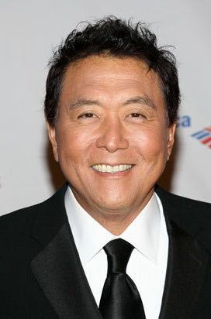
روبرت كيوساكي
من مواليد 4 أبريل 1947، هو رجل أعمال أمريكي خبير مختص في التنمية البشرية، ومؤلف كتاب الأب الغني والأب الفقير أفضل الكتب مبيعا حسب صحيفة نيويورك تايمز

Slide 4

حلّق
في هذا الكتاب تجبرنا "اريانا" جميعا على التواصل مع أنفسنا الحقيقية حتى نعيش وفقاً لشروطنا الخاصة .فبدءا من أهمية النوم إلى ضرورة الاستمتاع إلى أصواتنا الداخلية التي ترشدنا نحو طرق التعامل مع عدم كفاية الوقت التي نشعر بها جميعا ، يمهد هذا الكتاب الطريق لكل منا لننظر بداخلنا حتى نجعل حياتنا اكثر أصالة وانجازا.

Slide 5
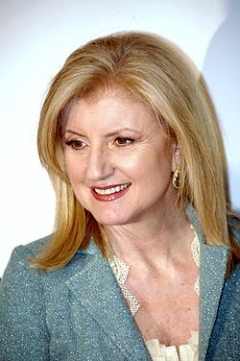
أريانا هافينغتون
مؤلفة أمريكية من أصول يونانية، اشتهرت بتأسيسها لصحيفة "هافينغتون بوست" الإلكترونية، التي نالت في العام 2012 جائزة "بوليتزر" لتصبح أول نشرة إلكترونية تحصل على هذه الجائزة .
في العام ،2009 حلت أريانا في المركز 12 بقائمة مجلة "فوربس" لأكثر النساء نفوذاً في عالم الإعلام، وفي العام ذاته أيضاً، صعدت إلى المركز ال42 في القائمة التي تعدها صحيفة الغارديان البريطانية لأقوى 100 شخصية إعلامية .
وفي العام ،2014 جاءت أريانا في المركز 52 في لائحة فوربس لأقوى النساء في العالم . ي العام 1970 بدأت أريانا بتأليف الكتب، ونشرت في العام 1973 كتاب "المرأة الأنثى"، الذي هاجمت فيه حركة تحرير المرأة، وفي العام 1981 كتبت سيرة لماريا كالاس، ثم سيرة بابلو بيكاسو في العام 1989 .

Slide 6
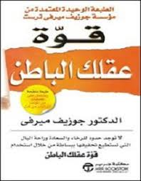
قوة عقلك الباطن
يعتبر كتاب من أهم الكتب في مجال التنمية البشرية واكتشاف الذات في تاريخ هذا العلم ، حيث يأخذك الكاتب في رحلة إلى أعماق نفسك وشخصيتك وعقلك الباطن ، ويتناول الكتاب 20 قضية أساسية عن العقل
ويتحدث الكاتب خلال صفحات الكتاب عن قوة عقولنا ، وكيف يمكننا استخدامها فيشبه الكاتب العقل بالبستان ونحن بالبستاني ، ويقول (ابدأ الآن في زرع أفكار السلام والسعادة والسلوك الصحيح والرضا والازدهار ، فكر بهدوء واهتمام في هذه السجايا واجعل عقلك الواعي يتقبلها ويقرها لتدخل إلى عقلك الباطن ، وبذلك تحصد محصولا رائعا في جسمك وحياتك) .

Slide 7
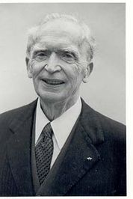
جوزيف ميرفي
ولد في عام 1898 في أحد ضواحي مقاطعة كورك في إيرلندا وعرف بتفوقه في الدراسة منذ عامه الأول وبعد تقدمه في معهد الدراسات الدينية في إيرلندا قام ميرفي بترك المعهد والذهاب إلى أمريكا ولم يكن يمتلك في ذلك الوقت سوى 5 دولارات ولكنه استطاع أن يكمل دراسته وحياته هناك .
وقد كتب جوزيف ميرفي حوالي ثلاثون كتاب أغلبهم في علم التنمية البشرية واكتشاف الذات ، وتوفي عام 1981 ولكن رغم وفاته مازالت تترجم أعماله حتى اليوم وتباع طبعات كتبه في العالم كله
قول الكاتب أننا نمتلك إمكانيات كبيرة تخص عقلنا الباطن وأن عدم ثقتنا في ذلك هو ما يجعلنا غير قادرين على استغلال هذه القدرة ، ويعطينا الكاتب 8 نصائح أساسية نستطيع من خلالها تنشيط العقل الباطن!

Slide 8
و.. إلى التصويت هيا..

